Slide 1
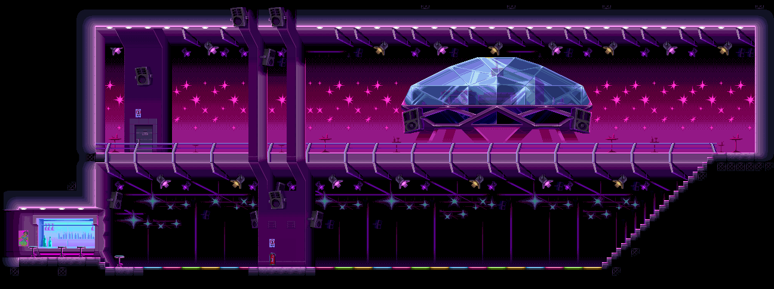
Katana’s Tale
Родионов Денис и Копытов Николай

Slide 2
Введение
Идея проекта: “Показать, что любую игру можно
качественно сделать на Pygame”.
Родионов Денис

Slide 3
Описание реализации
Для проекты мы использовали: Pygame, os, random
Также мы разработали классы: Player, Camera, Enemy, Main, Area

Slide 4
Заключение
Мы пришли к выводу, что pygame – это мощный и удобный инструмент
для создания 2d игр. В дальнейшем мы планируем реализовать более увлекательную боевую систему,
добавить больше уровней, и дополнительного функционала для комфортной игры.

Slide 5
Спасибо этим ресурсам:
https://katanazero.fandom.com/ru/
https://www.deviantart.com/
https://yandex.ru/

